Slide 1




Министерство
цифрового развития и связи
Оренбургской области
Система «Бродяга»
Команда «ОНТ»

Slide 2
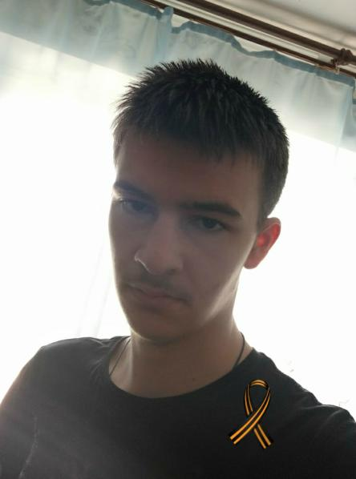
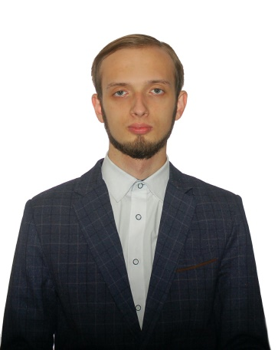
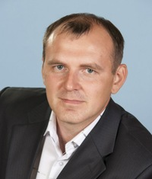
О КОМАНДЕ
2
Команда «ОНТ»
Команда студентов «Орского нефтяного техникума»
Первый заместитель
министра
Состав команды
Финк Игорь
Семенов Данил
Пономарев Илья

Slide 3
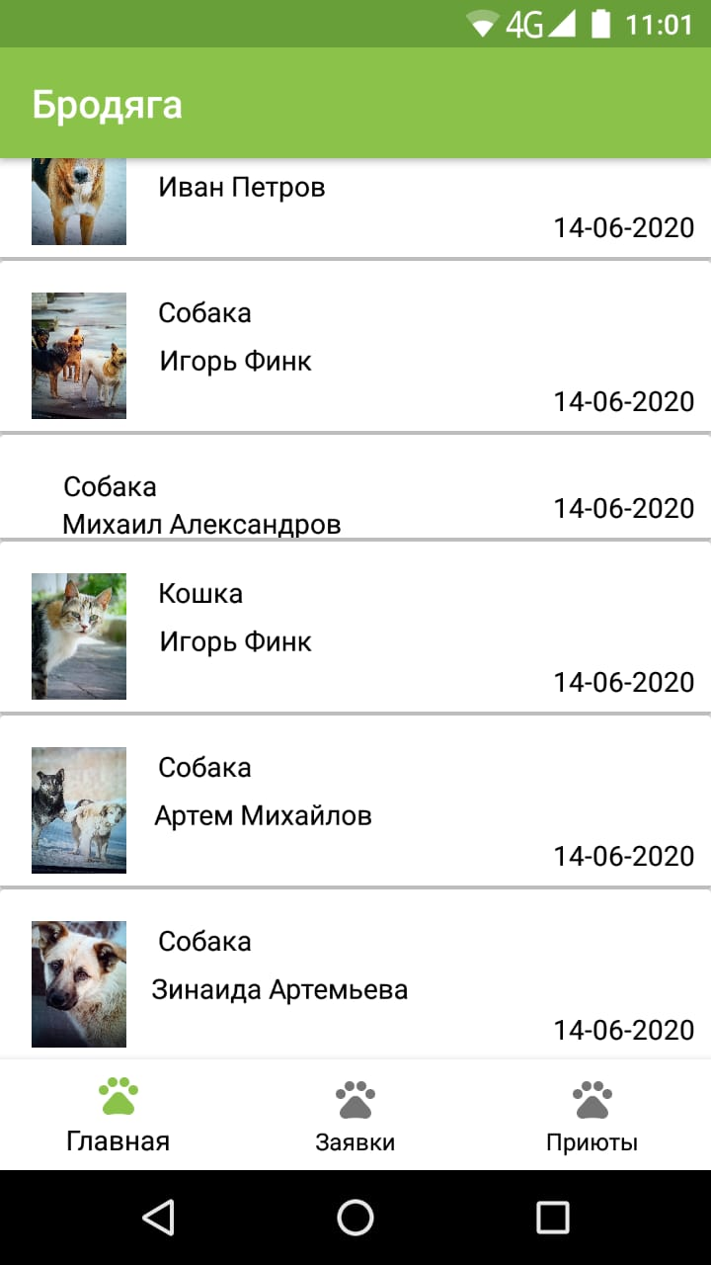
О ПРОДУКТЕ
УНИКАЛЬНОСТЬ
3
Мобильные приложения удобнее и быстрее мобильных сайтов.
Приложения превосходят сайты в следующих аспектах:
- доступ к нативным функциям смартфона
- интерактивность
- удобство в использовании и лучшая адаптация под мобильные устройства.
Первый заместитель
ми
Наши преимущества:
Интуитивно понятный интерфейс;
Возможность указания геолокации;
Возможность фото фиксации;
Удобство подачи заявок и контроль.

Slide 4


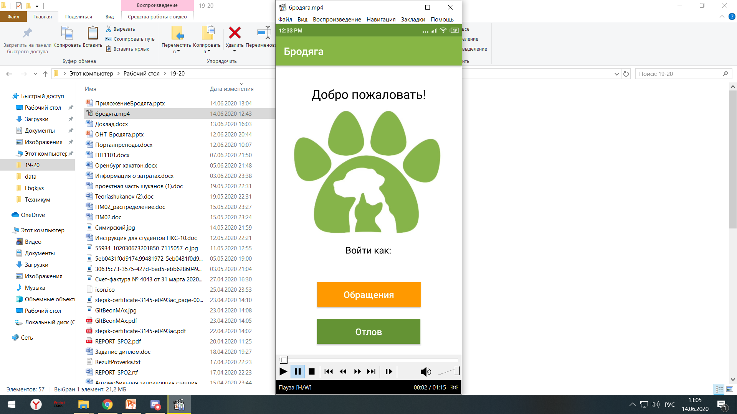
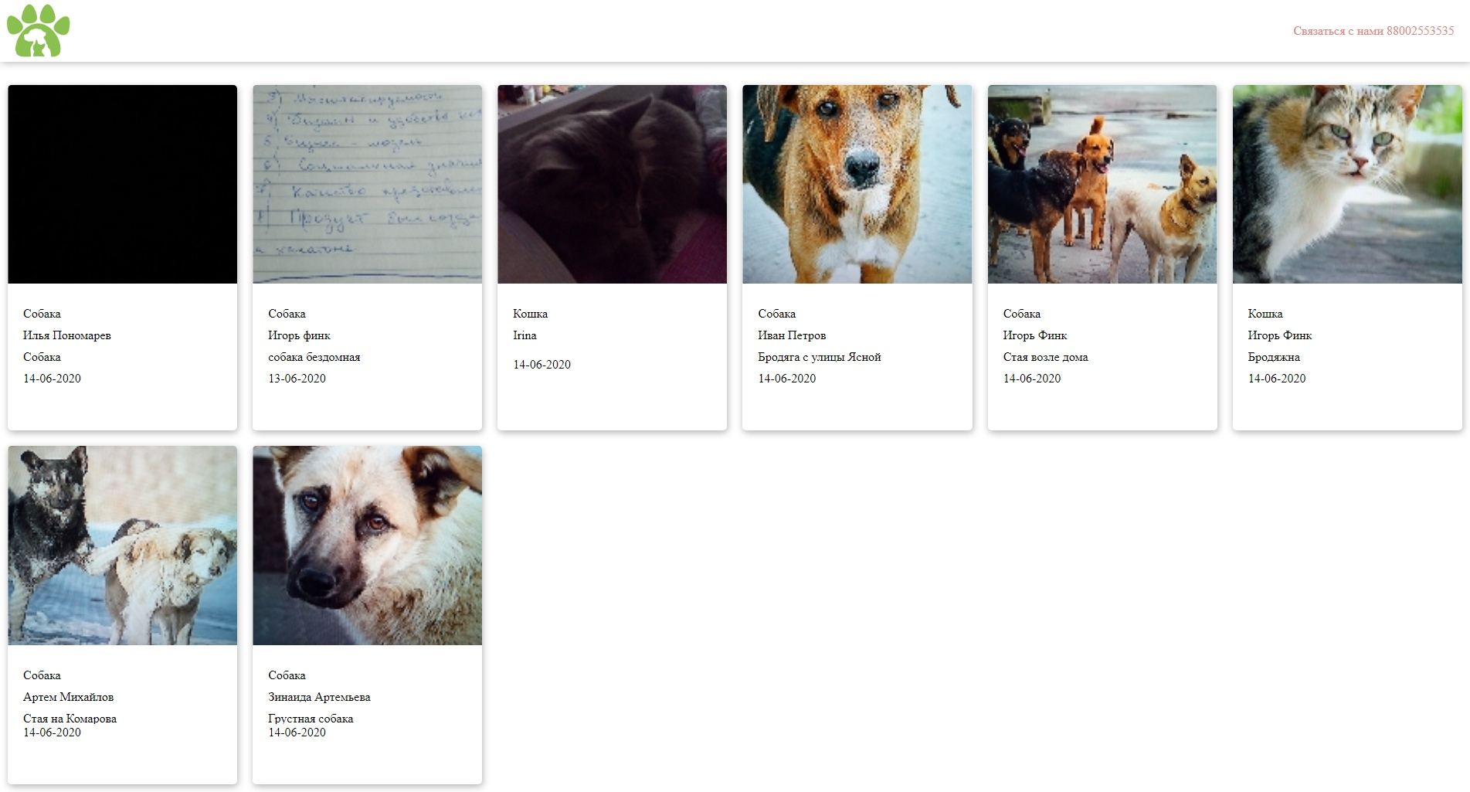
О ПРОДУКТЕ
ТЕХНИЧЕСКОЕ РЕШЕНИЕ
4
Первый заместитель
министра

Slide 5
О ПРОДУКТЕ
ТЕХНИЧЕСКОЕ РЕШЕНИЕ
4
Первый заместитель
министра
Демонстрация

Slide 6
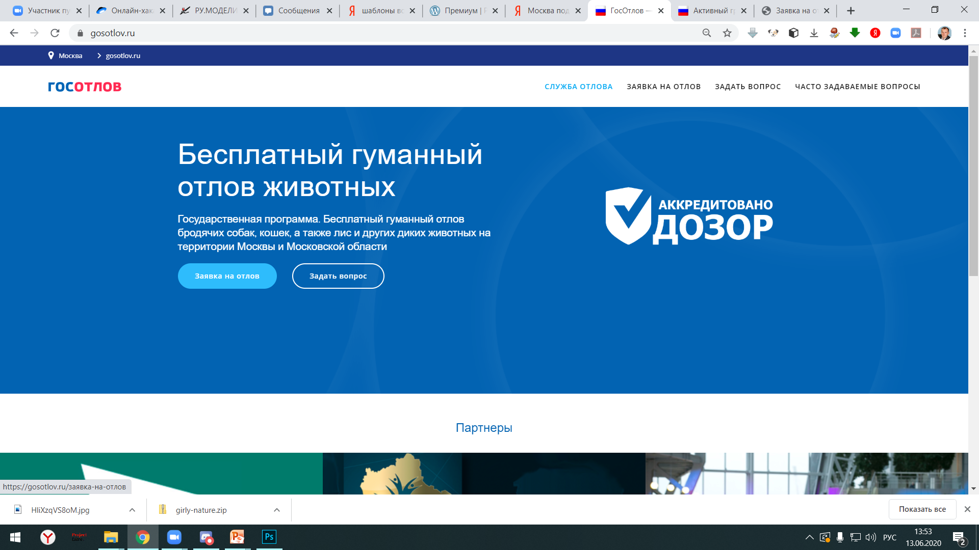
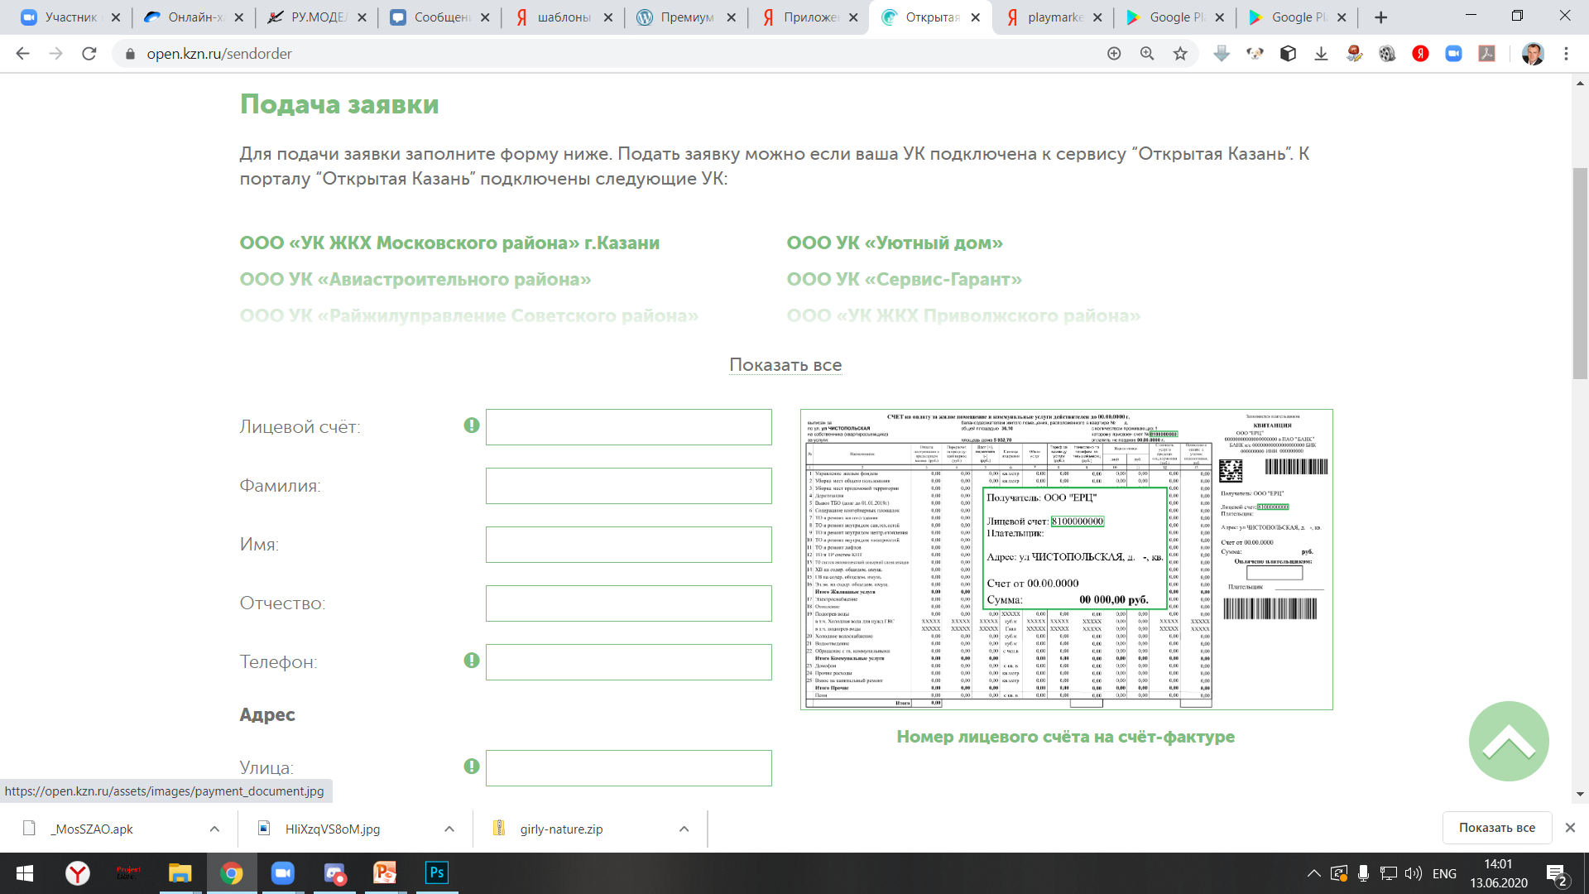
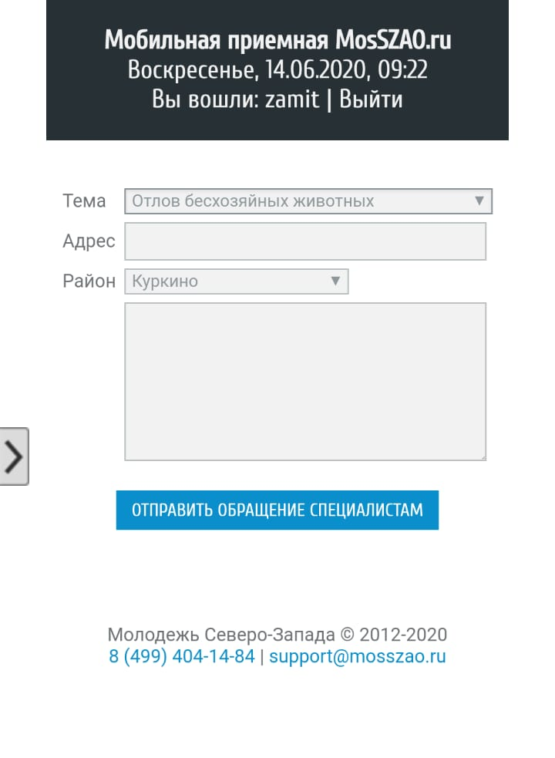
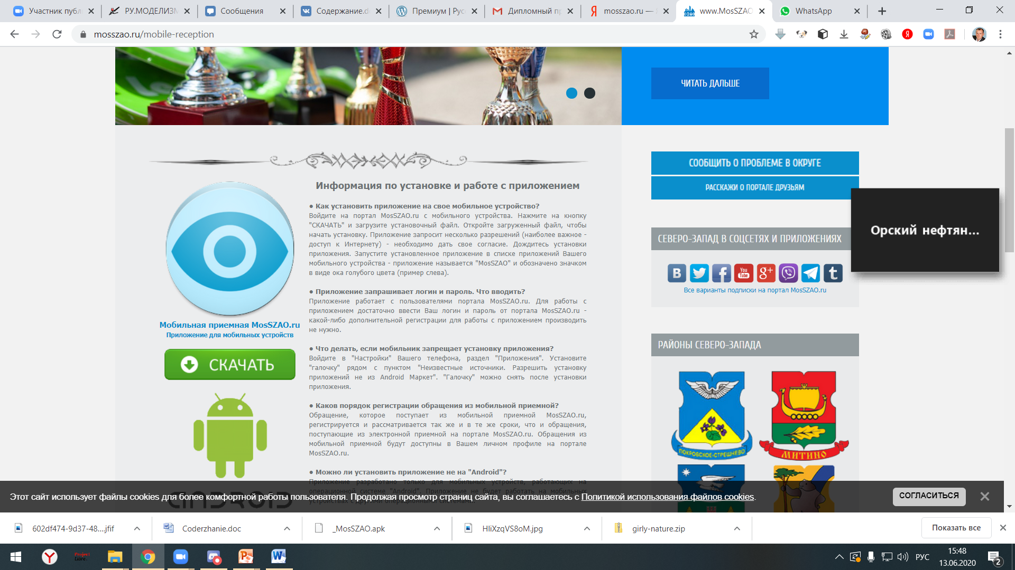
О ПРОДУКТЕ
КОНКУРЕНТНОЕ ПРЕИМУЩЕСТВО
5
Текстовая подача заявления на сайте без авторизации
и обратной связи
Первый заместитель
министра
Текстовая подача обращения
Бродяга
Авторизация;
Фотосъемка;
Геолокации;
Просмотр заявок.

Slide 7
О ПРОДУКТЕ
МАСШТАБИРУЕМОСТЬ
6
ANDROID приложение
iOS приложение
Система обращений граждан по вопросам ЖКХ
Web-сайт
Интеграция с Госуслугами
Первый заместитель
министра

Slide 8
О ПРОДУКТЕ
БИЗНЕС-МОДЕЛЬ
7
Социальный эффект
Повышение
индекса доверия граждан
Первый заместитель
министра
Косвенный доход
Сокращение расходов от своевременного решения проблем

Slide 9
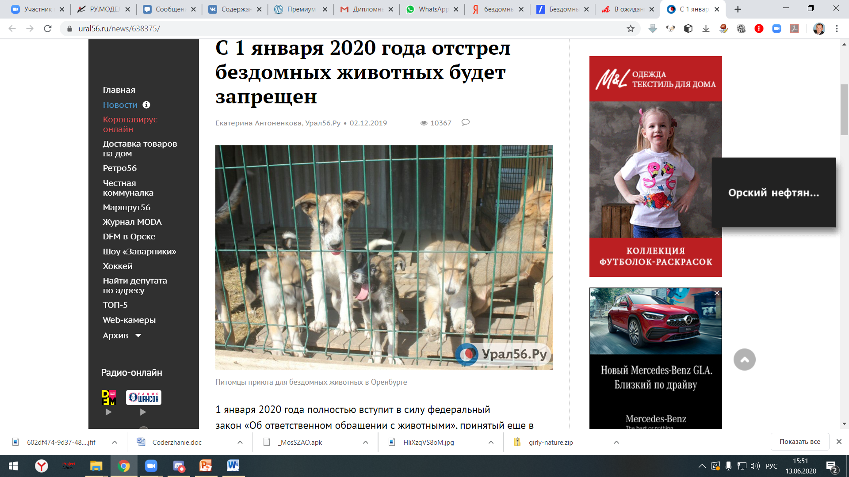
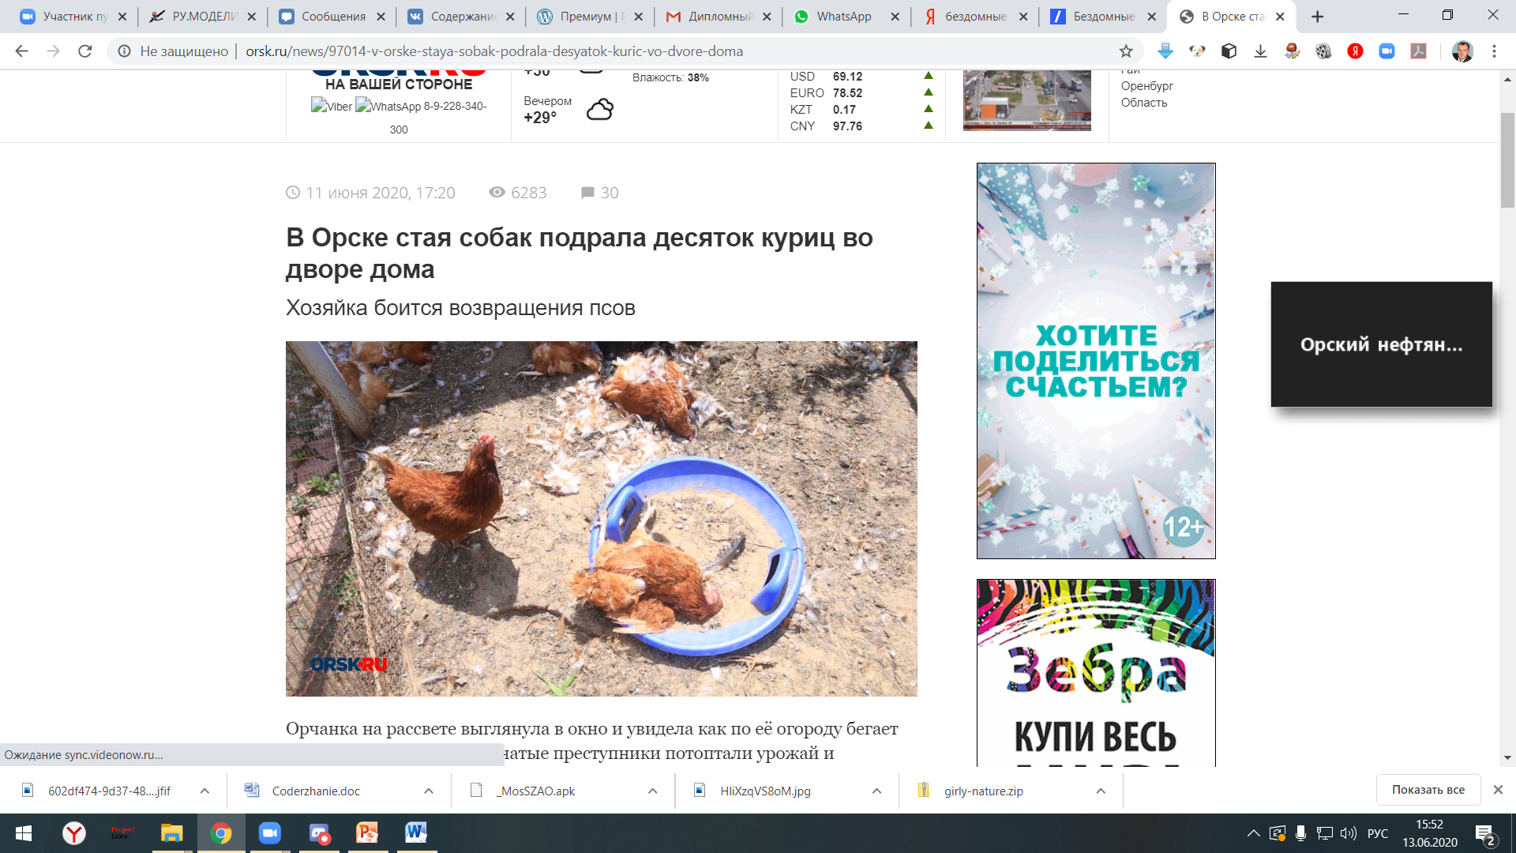
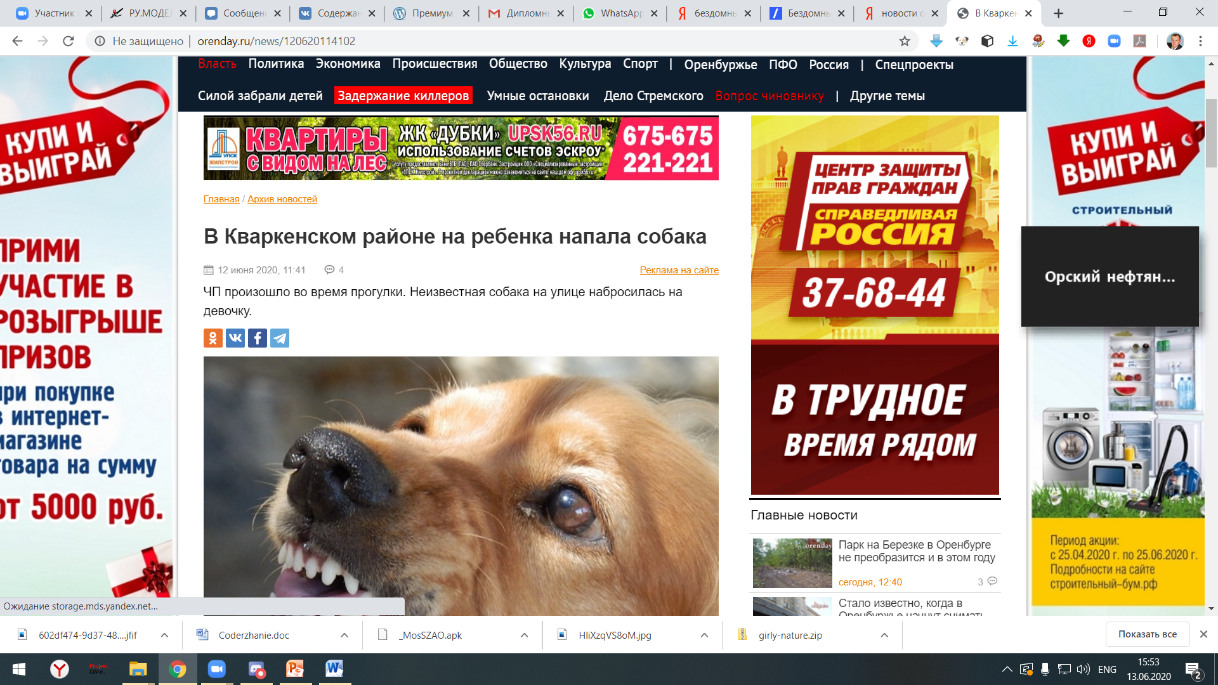
О ПРОДУКТЕ
СОЦИАЛЬНАЯ ЗНАЧИМОСТЬ
8
Лечение
Первый заместитель
министра
Отлов
Безопасность

Slide 10
О ПРОДУКТЕ
СЛАБЫЕ МЕСТА
9
Слабые места:
Авторизация через ЕСИА;
Интеграция с приютами
Перспективы:
Добавление работы с приютом;
Переход с Firebase на API.
Первый заместитель
министра

